Slide 1

第3讲
电磁感应规律的综合应用

Slide 2


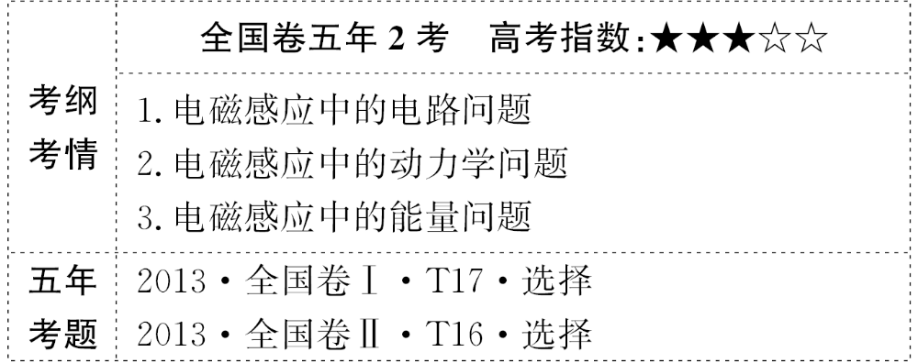

Slide 3
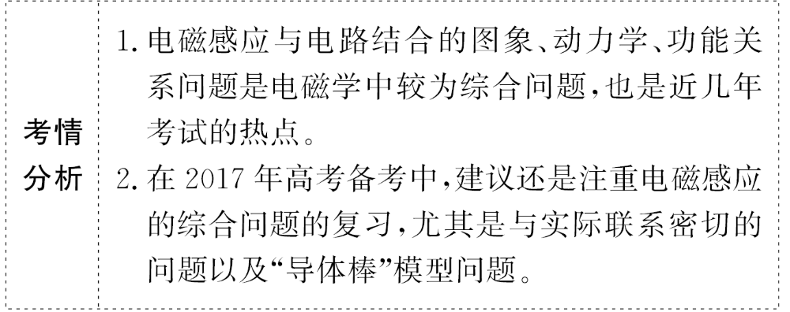

Slide 4
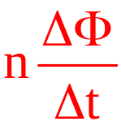
【主干回顾】教材梳理 固知识根基
知识点1 电磁感应中的电路问题
1.电源：切割磁感线运动的导体或_______发生变化的回路相当于电源。
对应的感应电动势计算式分别变为____、____。
磁通量
BLv

Slide 5

2.电流：电路闭合时的电流I可由欧姆定律求出,
I=____,路端电压U=___=E-Ir。
3.电势：在外电路中,电流由___电势流向___电势;
在内电路中,电流由___电势流向___电势。
IR
高
低
低
高

Slide 6
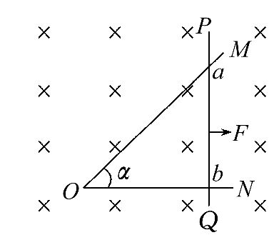
4.通过导体的电荷量：q=IΔt=____。
如图所示,MON是固定导轨,金属棒与导轨接触良好,在拉力F作用下向右运动。

Slide 7
金属棒的ab部分
(1)图中电路相当于电源的部分是_______________。
(2)闭合电路中的感应电流方向沿_______方向。
(3)路端电压是闭合电路外电路的电压,等于该图中
____部分电路的分压。
逆时针
aOb

Slide 8
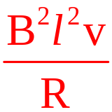


知识点2 电磁感应中的动力学问题
1.安培力的大小：
安培力公式：F_{A}＝BIl
感应电动势：E＝Blv
感应电流：I＝
F_{A}=______

Slide 9
2.安培力的方向：
(1)用左手定则判断：先用_____定则判断感应电流
的方向,再用左手定则判定安培力的方向。
(2)用楞次定律判断：安培力的方向一定与导体切割
磁感线的运动方向_____(选填“相同”或“相反”)。
右手
相反

Slide 10
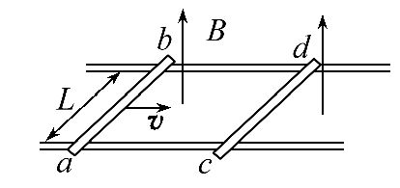
如图所示,电阻不计的光滑金属导轨平行放置,相同金属棒ab、cd的质量、电阻分别是m、R,它们放在金属导轨上且接触良好。

Slide 11
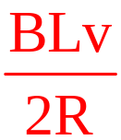
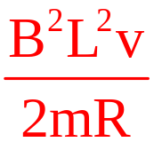
①若ab的初速度为v,cd静止,则此时感应电动势大小E=____,回路中电流I=____;
②两金属棒的加速度大小均为_____,金属棒ab的加
速度方向_____,cd的加速度方向_____。
③金属棒ab做_____运动,cd做_____运动,且加速度逐
渐_____,直到它们最后_______________。
BLv
向左
向右
减速
加速
减小
做匀速直线运动

Slide 12
知识点3 电磁感应中的能量问题
1.能量转化：感应电流在磁场中受安培力,外力克服
安培力做功,将_______转化为_____,电流做功再将
电能转化为_________的能。
2.转化实质：电磁感应现象的能量转化,实质是其他
形式的能与_____之间的转化。
机械能
电能
其他形式
电能

Slide 13
3.计算方法：
(1)利用克服_______做功求解：电磁感应中产生的
电能等于克服_______所做的功。
(2)利用能量守恒求解：机械能的减少量等于电能的增加量。
安培力
安培力

Slide 14
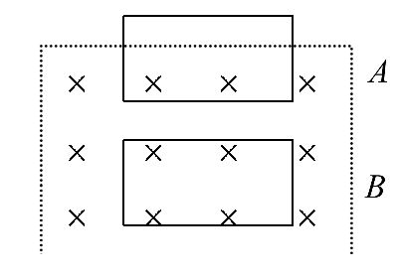
(3)利用电路特征求解：通过电路中所产生的电能来计算。
如图所示,线圈在进入磁场时和完全进入磁场后一直处于加速状态。

Slide 15
减少
增加
①进入磁场时,线圈的重力势能_____,动能_____,
机械能_____,内能_____;
②完全进入磁场后,线圈中___感应电流,线圈的机械
能_____,内能_____。
减少
增加
无
不变
不变

Slide 16
【思维诊断】静心思考 除思维误区
(1)闭合电路的欧姆定律同样适用于电磁感应电
路。( )
(2)“相当于电源”的导体棒两端的电压一定等于
电源的电动势。( )
(3)闭合电路中电流一定从高电势流向低电势。( )

Slide 17
(4)在有安培力的作用下,导体棒不能做加速运
动。( )
(5)电磁感应中求焦耳热时,均可直接用公式Q=
I²Rt。( )
(6)电路中的电能增加,外力一定克服安培力做了
功。( )

Slide 18
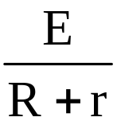
提示：(1)√。在电磁感应现象中,I= ,其中r为导体棒的电阻,R为外电路电阻。
(2)×。当导体棒的电阻r不为零时,产生内压降,它两端的电压小于电动势。
(3)×。在电源内部,电流从低电势流向高电势。

Slide 19
(4)×。在外力作用下,导体棒可以做加速运动。
(5)×。在电流I恒定时,可用Q=I²Rt求焦耳热,当I不恒定时,要应用能量转化与守恒求解。
(6)√。外力克服安培力做功,其他形式的能转化成电能,外力克服安培力做多少功,就有多少电能产生。

Slide 20
【小题快练】基础小题测基本能力
1.(电磁感应中的电路问题)如图所示,导体AB在做切割磁感线运动时,将产生感应电动势,设导体AB的电阻为r,导轨左端接有阻值为R的电阻,磁场磁感应强度为B,导轨宽为d,导体AB匀速运动,速度为v。下列说法正确的是( )

Slide 21
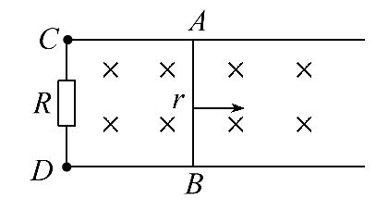
A.在本题中分析电路时,导体AB相当于电源,且A端为电源正极
B.U_{CD}=Bdv
C.C、D两点电势关系为φ_{C}<φ_{D}
D.在AB中电流从B流向A,所以φ_{B}>φ_{A}

Slide 22
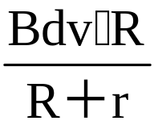
【解析】选A。导体AB切割磁感线产生感应电动势,在
回路中产生感应电流,方向从B到A,导体AB相当于电源,
电源内部电流由负极流向正极,因此A项对,D项错;C、
D间电阻R相当于外电阻,U_{CD}= ,且φ_{C}>φ_{D}。B、C项均错误。

Slide 23
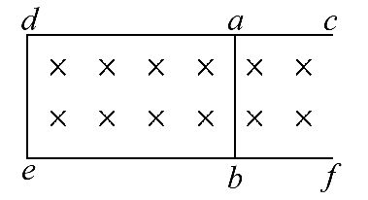
2.(感应电流、安培力、平衡问题)水平放置的金属框架cdef处于如图所示的匀强磁场中,金属棒ab置于粗糙的框架上且接触良好。从某时刻开始,磁感应强度均匀增大,金属棒ab始终保持静止,则( )

Slide 24
A.ab中电流增大,ab棒所受摩擦力增大
B.ab中电流不变,ab棒所受摩擦力不变
C.ab中电流不变,ab棒所受摩擦力增大
D.ab中电流增大,ab棒所受摩擦力不变

Slide 25

【解析】选C。磁感应强度均匀增大,则 =定值,
由E= ·S,I= ,知I一定,f=F_{安}=BIL,因B增大,所以f变大。故选C。

Slide 26
3.(多选)(电磁感应中的动力学问题)一空间有垂直纸面向里的匀强磁场B,两条电阻不计的平行光滑导轨竖直放置在磁场内,如图所示,磁感应强度B=0.5T,导体棒ab、cd长度均为0.2m,电阻均为0.1Ω,重力均为0.1N,现用力向上拉动导体棒ab,使之匀速上升(导体棒ab、cd与导轨接触良好),此时cd静止不动,则ab上升时,下列说法正确的是( )

Slide 27
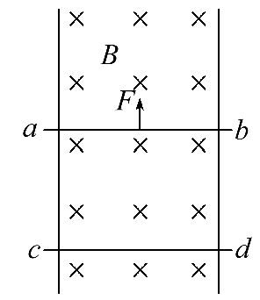
A.ab受到的拉力大小为2N
B.ab向上运动的速度为2m/s
C.在2s内,拉力做功,有0.4J的机械能转化为电能
D.在2s内,拉力做功为0.6J

Slide 28
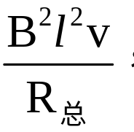
【解析】选B、C。对导体棒cd分析：mg=BIl=
得v=2m/s,故选项B正确;对导体棒ab分析：F=mg+BIl=0.2N,选项A错误;在2s内拉力做功转化的电能等于克服安培力做的功,即W=F_{安}vt=0.4J,选项C正确;在2s内拉力做的功为Fvt=0.8J,选项D错误。

Slide 29
4.(多选)(电磁感应中的能量问题)如图所示,固定在水平绝缘平面上且足够长的金属导轨不计电阻,但表面粗糙,导轨左端连接一个电阻R,质量为m的金属棒(电阻也不计)放在导轨上并与导轨垂直,整个装置放在匀强磁场中,磁场方向与导轨平面垂直。用水平恒力F把ab棒从静止起向右拉动的过程中,下列说法正确的是( )

Slide 30
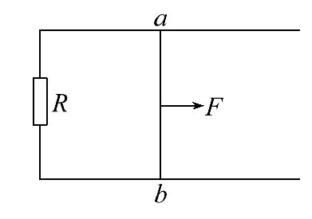
A.恒力F做的功等于电路产生的电能
B.恒力F和摩擦力的合力做的功等于电路中产生的电能
C.克服安培力做的功等于电路中产生的电能
D.恒力F和摩擦力的合力做的功等于电路中产生的电能和棒获得的动能之和

Slide 31
【解析】选C、D。根据功能关系可知,金属棒克服安培力做功等于电路产生的电能。恒力做功等于棒获得的动能、克服安培力和摩擦力做功之和,故A错误,C正确;根据功能关系得知,恒力F和摩擦力的合力做的功等于棒获得的动能、电路中产生的电能之和,故B错误,D正确。

Slide 32
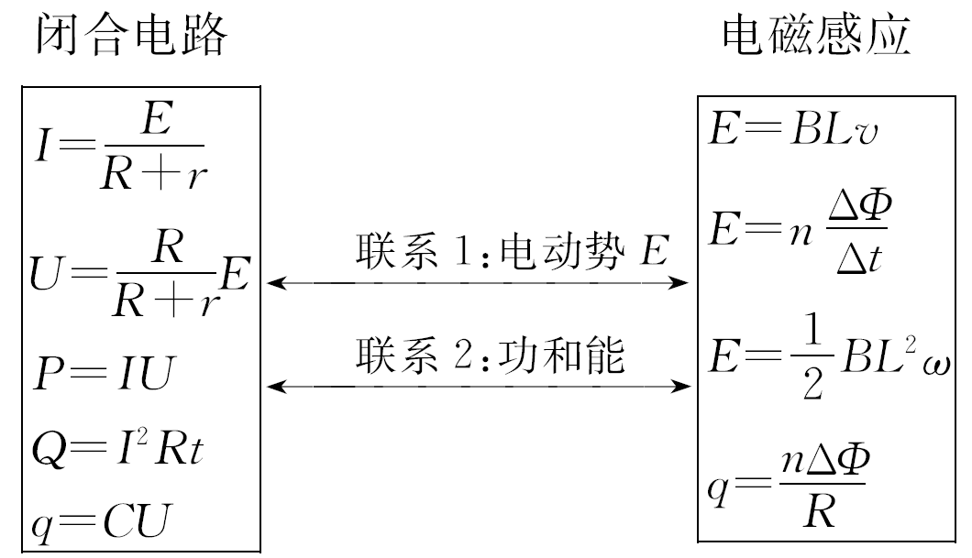
考点1 电磁感应中的电路问题
1.电磁感应中物理量的关系图：

Slide 33
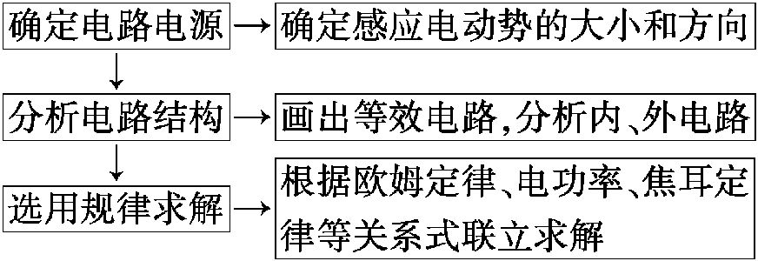
2.处理电磁感应电路问题的一般思路：

Slide 34
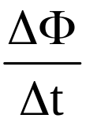

【特别提醒】
感应电动势的确定方法
(1)大小：用法拉第电磁感应定律来求,具体公式是
E=n 或E=BLv、E= BL²ω。
(2)方向：用楞次定律或右手定则来确定。

Slide 35
【典例1】(2015·福建高考)如图,由某种粗细均匀的
总电阻为3R的金属条制成的矩形线框abcd,固定在水
平面内且处于方向竖直向下的匀强磁场B中。一接入
电路电阻为R的导体棒PQ,在水平拉力作用下沿ab、dc
以速度v匀速滑动,滑动过程PQ始终与ab垂直,且与线
框接触良好,不计摩擦。在PQ从靠近ad处向bc滑动的
过程中( )

Slide 36
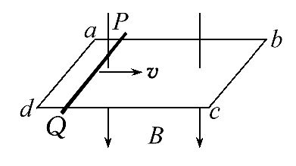
A.PQ中电流先增大后减小
B.PQ两端电压先减小后增大
C.PQ上拉力的功率先减小后增大
D.线框消耗的电功率先减小后增大

Slide 37
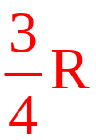
【解题探究】
(1)运动过程中,外电阻先_____,后_____,最大值
为____。
(2)闭合电路中,内、外电阻符合什么条件时,外电路的功率最大?
提示：内、外电阻之差最小时。
变大
变小

Slide 38
【解析】选C。导体棒PQ滑动过程中外电阻先变大到最大值0.75R后变小,因此PQ中电流先减小后增大,PQ两端电压先增大后减小,选项A、B错;据电源输出功率与外电阻变化规律可知线框消耗的电功率先增大后减小,选项D错;导体棒PQ上拉力的功率等于电路总功率,电动势不变,据PQ中电流变化可知PQ上拉力的功率先减小后增大,选项C正确。

Slide 39
【过关题组】
1.如图所示,正方形线圈abcd位于纸面内,边长为L,匝数为N,线圈内接有电阻值为R的电阻(导线电阻不计),过ab中点和cd中点的连线OO′恰好位于垂直纸面向里的匀强磁场的右边界上,磁场的磁感应强度为B。当线圈转过90°时,通过电阻R的电荷量为( )

Slide 40
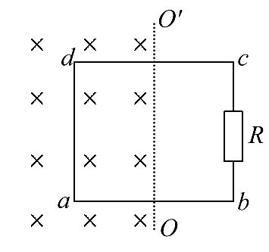
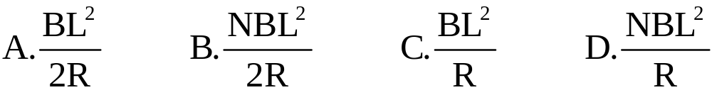

Slide 41
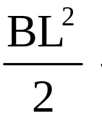
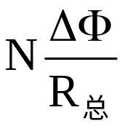
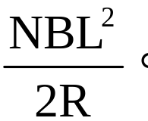
【解析】选B。初状态时，通过线圈的磁通量为φ₁＝
当线圈转过90°时，通过线圈的磁通量为0，
由q＝ 可得通过电阻R的电荷量为 B正确。

Slide 42
2.(2016·济宁模拟)如图所示,在水平桌面上放置两条相距为l,不计电阻的平行光滑导轨ab与cd,阻值为R的电阻与导轨的a、c端相连。质量为m、长为l、电阻不计的金属杆垂直于导轨并可在导轨上滑动。整个装置处于方向竖直向上、磁感应强度为B的匀强磁场中。金属杆通过一不可伸长的轻绳绕过固定在桌边的光滑轻滑轮与一个质量也为m的物块相连,绳处于拉直状态。

Slide 43
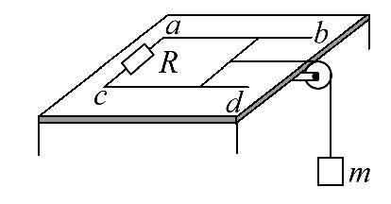
物块从静止开始释放,下落h高度(物块不会触地)时
(重力加速度为g)( )

Slide 44
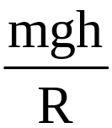
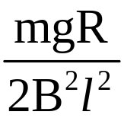
A.金属杆做加速度逐渐增大的变加速直线运动
B.电阻R中的电流方向为从c到a
C.物块下落h过程中通过电阻R的电荷量为
D.若h足够大,物块下落的最大速度为

Slide 45
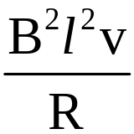
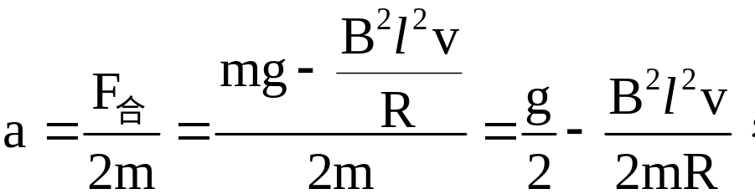
【解析】选B。从静止开始释放物块，导体棒切割磁
感线产生感应电流，由右手定则可知，电阻R中的感
应电流方向由c到a，B正确。导体棒的速度为v时的电
动势E=Blv，安培力大小为F=BIl= ，根据牛顿第
二定律得

Slide 46
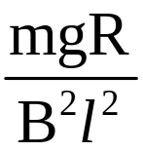
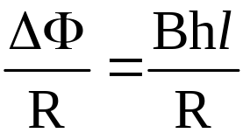
即速度越大，加速度越小，A错误。当a=0时，速度
最大，即最大速度v_{m}= ，D错误。物块下落h过程
中通过电阻R的电荷量q=It= ,C错误。

Slide 47

3.如图甲所示,水平面上固定一个间距L=1m的光滑平行
金属导轨,整个导轨处在竖直方向的磁感应强度B=1T的
匀强磁场中,导轨一端接阻值R=9Ω的电阻。导轨上有
质量m=1kg、电阻r=1Ω、长度也为1m的导体棒,在外力
的作用下从t=0开始沿平行导轨方向运动,其速度随时
间的变化规律是v=2 ,不计导轨电阻。求：

Slide 48
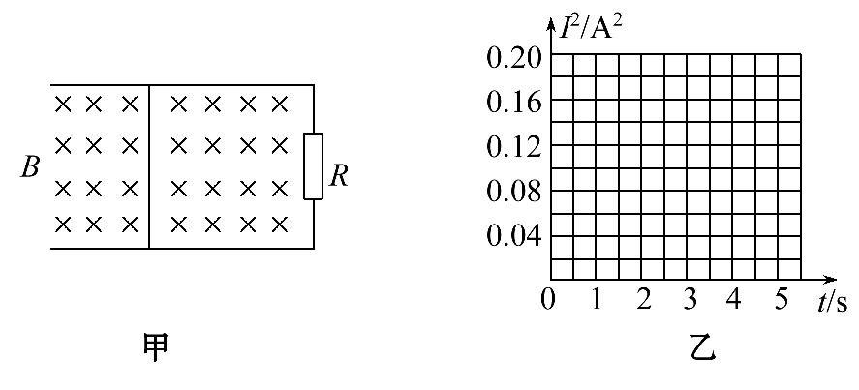
(1)t=4s时导体棒受到的安培力的大小。
(2)请在如图乙所示的坐标系中画出电流平方与时间的关系(I²-t)图象。

Slide 49
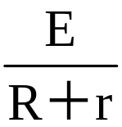
【解析】(1)4s时导体棒的速度v=2 =4m/s
感应电动势E=BLv
感应电流I=
此时导体棒受到的安培力
F_{安}=BIL=0.4N

Slide 50
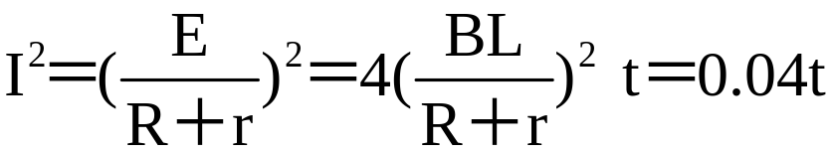
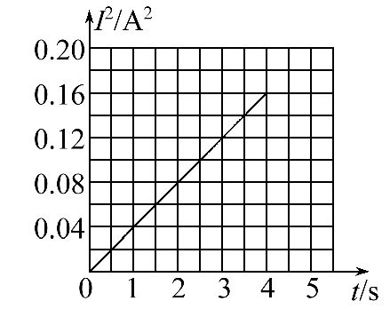
(2)由(1)可得
作出图象如图所示。
答案：(1)0.4 N (2)见解析图

Slide 51
【加固训练】
1.(多选)如图所示,PN与QM两平行金属导轨相距1m,电阻不计,两端分别接有电阻R₁和R₂,且R₁=6Ω,ab杆的电阻为2Ω,在导轨上可无摩擦地滑动,垂直穿过导轨平面的匀强磁场的磁感应强度为1T。现ab以恒定速度v=3m/s匀速向右移动,这时ab杆上消耗的电功率与R₁、R₂消耗的电功率之和相等。则( )

Slide 52
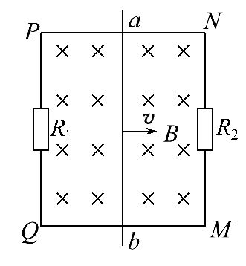
A.R₂=6Ω
B.R₁上消耗的电功率为0.375W
C.a、b间电压为3V
D.拉ab杆水平向右的拉力为0.75N

Slide 53
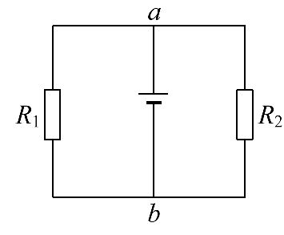
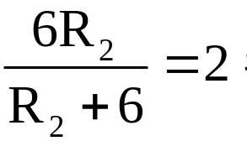
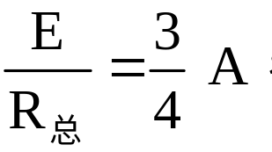

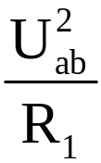
【解析】选B、D。由于ab杆上消耗的
电功率与R₁、R₂消耗的电功率之和相
等，则内、外电阻相等，
解得R₂=3 Ω，因此A错。E=Blv=3 V，总电流I=
路端电压U_{ab}=IR_{外}= ×2 V=1.5 V，因此C错。P₁=
=0.375 W，B正确；ab杆所受安培力F=BIl=0.75 N，
因此拉力大小为0.75 N，D正确。

Slide 54

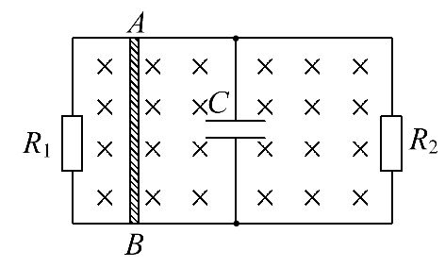
2.如图所示,匀强磁场B=0.1T,金属棒AB长0.4m,与框
架宽度相同,电阻为 Ω,框架电阻不计,电阻R₁=2Ω,
R₂=1Ω,当金属棒以5m/s的速度匀速向左运动时,求：
(1)流过金属棒的感应电流多大?
(2)若图中电容器C为0.3μF,则充电量为多少?

Slide 55
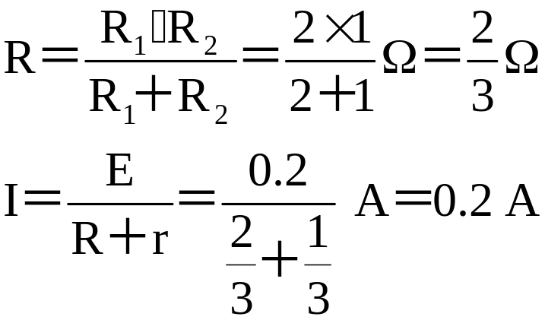
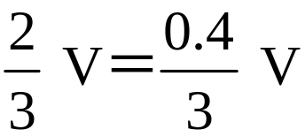

【解析】(1)由E=Blv得E=0.1×0.4×5V=0.2 V
(2)路端电压U=IR=0.2×
Q=CU₂=CU=0.3×10⁻⁶× C=4×10⁻⁸C
答案：(1)0.2A (2)4×10⁻⁸C

Slide 56
考点2 电磁感应中的动力学问题
1.导体的两种运动状态：
(1)平衡状态：静止或匀速直线运动,F_{合}=0。
(2)非平衡状态：加速度不为零,F_{合}=ma。

Slide 57
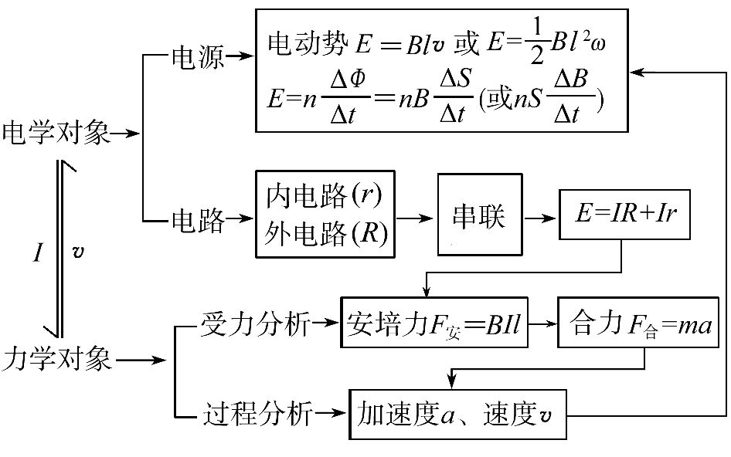
2.电学对象与力学对象的转换及关系：

Slide 58
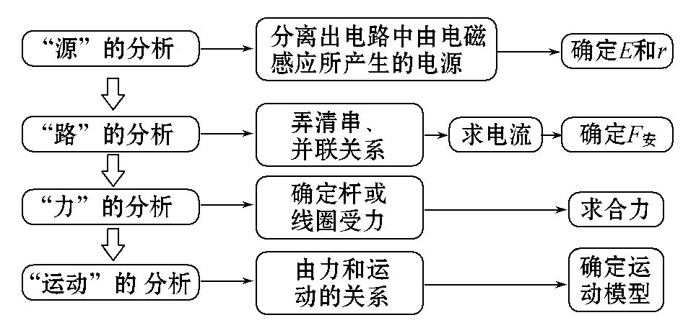
3.四步法分析电磁感应动力学问题：
解决电磁感应中的动力学问题的一般思路是“先电后力”,具体思路如下：

Slide 59
【特别提醒】
解决该类问题的关键是做好两个分析
(1)受力分析：准确分析运动导体的受力,特别是安培力,求出合力。
(2)运动分析：分析导体的运动性质,是加速、减速,还是匀速,从而确定相应的运动规律。

Slide 60
【典例2】两足够长的平行金属导轨间的距离为L,导轨光滑且电阻不计,导轨所在的平面与水平面夹角为θ,在导轨所在平面内,分布着磁感应强度为B、方向垂直于导轨所在平面的匀强磁场。把一个质量为m的导体棒ab放在金属导轨上,在外力作用下保持静止,导体棒与金属导轨垂直且接触良好,导体棒与金属导轨接触的两点间的电阻为R₁。完成下列问题：

Slide 61
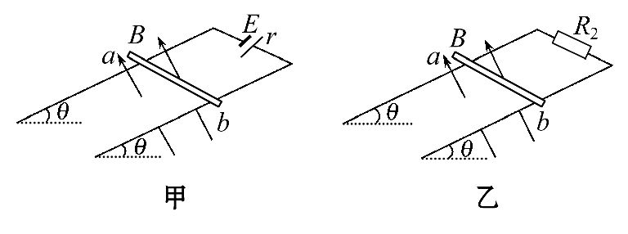

Slide 62
(1)如图甲,金属导轨的一端接一个内阻为r的直流电源。撤去外力后导体棒仍能静止,求直流电源电动势。
(2)如图乙,金属导轨的一端接一个阻值为R₂的定值电阻,撤去外力让导体棒由静止开始下滑。在加速下滑的过程中,当导体棒的速度达到v时,求此时导体棒的加速度。
(3)求(2)问中导体棒所能达到的最大速度。

Slide 63
【解题探究】
(1)撤去外力后,导体棒静止在导轨上的条件是什么?
提示：安培力与重力的下滑分力大小相等。
(2)导体棒速度为v时受几个力?合力为多少?
提示：重力、安培力、支持力。合力沿导轨平面向下,大小等于ma。
(3)导体棒达到最大速度的受力特点是什么?
提示：合力为零。

Slide 64
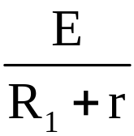
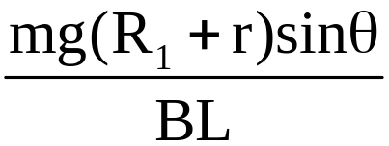
【解析】(1)回路中的电流为I=
导体棒受到的安培力为F_{安}=BIL
对导体棒受力分析知F_{安}=mgsinθ
联立三式解得：E=

Slide 65



(2)当导体棒ab速度为v时，感应电动势E=BLv，
此时电路中电流I=
导体棒ab受到安培力F=BIL=
根据牛顿运动定律，有ma=mgsinθ-F=

Slide 66



(3)当 =mgsinθ时，导体棒ab达到最大速度
v_{m}，则v_{m}=
答案：(1) (2)gsinθ-
(3)

Slide 67
【过关题组】
1.(多选)如图所示,有两根与水平方向成α角的光滑平行的金属轨道,上端接有可变电阻R,下端足够长。空间有垂直于轨道平面的匀强磁场,磁感应强度为B,一根质量为m的金属杆从轨道上由静止滑下。经过足够长的时间后,金属杆的速度会趋近于一个最大速度v_{m},则( )

Slide 68

A.如果B增大,v_{m}将变大 B.如果α变大,v_{m}将变大
C.如果R变大,v_{m}将变大 D.如果m变小,v_{m}将变大

Slide 69

【解析】选B、C。金属杆在下滑过程中先做加速度减
小的加速运动,速度达到最大后做匀速运动。所以当
F_{安}=mgsinα时速度最大,F_{安}=BIl= ,所以v_{m}=
分析各选项知B、C正确。

Slide 70
2.(2016·和平区模拟)如图,光滑平行的水平金属导轨MN、PQ相距L,在M点和P点间接一个阻值为R的电阻,在两导轨间OO₁O′₁O′矩形区域内有垂直导轨平面竖直向下、宽为d的匀强磁场,磁感应强度为B,一质量为m,电阻为r的导体棒ab,垂直搁在导轨上,与磁场左边界相距d₀,现用一大小为F、水平向右的恒力拉ab棒,使它由静止开始运动,进入磁场后开始做减速运动,在离开磁场前已经做匀速直线运动(棒ab与导轨始终保持良好的接触,导轨电阻不计)。求：

Slide 71

(1)导体棒ab在离开磁场右边界时的速度大小。
(2)棒ab在刚进入磁场时加速度的大小。
(3)棒ab通过磁场区的过程中整个回路所消耗的电能。
(4)定性画出导体棒ab从开始运动到离开磁场过程的
v-t图象。

Slide 72



【解析】(1)棒做匀速运动，有F=F_{安}
又F_{安}=BIL，I= ，E=BLv，可得v=
(2)棒刚进入磁场时，F_{安}-F=ma′，进入磁场前，
F=ma，2ad₀= ，可得a′=

Slide 73


(3)由能量守恒定律得F(d₀+d)=Q+ mv²
解得Q=F(d₀+d)-
(4)导体棒先做匀加速运动，后做加速度减小的减速运动，最后做匀速直线运动。v-t图象如图所示。

Slide 74
答案：(1) (2)
(3)F(d₀+d)- (4)见解析

Slide 75
【回顾空间】
1.第1题中金属杆下滑的动力是___________________
_____,金属杆速度最大时达到平衡状态,该力与它受
到的安培力_________。
其重力沿斜面向下的
分力
等大反向

Slide 76

2.求解电磁感应的动力学问题中：
(1)一般要求出运动导体棒受到的安培力(上面2个小
题都有),该力表达式为F=_______,方向与它的运动
方向相反。
(2)导体棒的加速度是_____的,做加速或减速运动,
若磁场区域足够大,导体棒最后要做_____________。
变化
匀速直线运动

Slide 77
【加固训练】
1.如图所示,间距为L、电阻不计的足够长平行光滑金属导轨水平放置,导轨左端用一阻值为R的电阻连接,导轨上横跨一根质量为m、电阻也为R的金属棒,金属棒与导轨接触良好。整个装置处于竖直向上、磁感应强度为B的匀强磁场中。现使金属棒以初速度v₀沿导轨向右运动,若金属棒在整个运动过程中通过的电荷量为q。下列说法正确的是( )

Slide 78



A.金属棒在导轨上做匀减速运动
B.整个过程中电阻R上产生的焦耳热为
C.整个过程中金属棒在导轨上发生的位移为
D.整个过程中金属棒克服安培力做功为

Slide 79



【解析】选D。由牛顿第二定律可得 =ma，金属
棒做a减小的减速运动，A错。由能量守恒定律可知，
克服安培力做功等于电阻R和金属棒上产生的焦耳热
之和，W_{安}= mv²=Q，因此B错，D正确。整个过程中
通过金属棒的电量q= ，得金属棒位移
C错。

Slide 80
2.如图甲所示,两根足够长的直金属导轨MN、PQ平行放置在倾角为θ的绝缘斜面上,两导轨间距为L,M、P两点间接有阻值为R的电阻。一根质量为m的均匀直金属杆ab放在两导轨上,并与导轨垂直。整套装置处于磁感应强度为B的匀强磁场中,磁场方向垂直斜面向下,导轨和金属杆的电阻可忽略,让ab杆沿导轨由静止开始下滑,导轨和金属杆接触良好,不计它们之间的摩擦。

Slide 81

(1)由b向a方向看到的装置如图乙所示,请在此图中画出ab杆下滑过程中某时刻的受力示意图。
(2)在加速下滑过程中,当ab杆的速度大小为v时,求此时ab杆中的电流及加速度的大小。
(3)求在下滑过程中,ab杆可以达到的最大速度。

Slide 82

【解析】(1)如图所示,ab杆受：重力mg,竖直向下;支持力F_{N},垂直斜面向上;安培力F,沿斜面向上。

Slide 83



(2)当ab杆速度为v时，感应电动势E＝BLv，
此时电路中电流I＝
ab杆受到安培力F＝BIL＝
根据牛顿运动定律，有
ma=mgsinθ-F=mgsinθ-
a=gsinθ-

Slide 84


(3)当a=0时，ab杆有最大速度v_{m}=
答案：(1)见解析
(2) (3)

Slide 85
考点3 电磁感应中的能量问题
1.能量转化过程：
(1)导体切割磁感线或磁通量发生变化产生感应电流的过程就是机械能或其他形式的能转化成电能的过程。
(2)克服安培力做的功等于转化的电能,纯电阻电路中,电能以内能形式消耗。

Slide 86
2.选用解题规律：
(1)动能定理：合外力(包含安培力)所做的功等于导体棒动能的增量。
(2)能量转化和守恒定律：
①判断选定的系统在某一过程中哪些能量之和不变。
②分析该过程中能量形式,哪种能量增加,哪种能量减少。
③增加的能量等于减少的能量。

Slide 87
【特别提醒】
弄清几种功能关系
(1)电磁感应中产生的电能等于克服安培力所做的功。
(2)安培力对导体做正功,电能减少;安培力对导体做负功,电能增加。安培力做的功等于电能的变化量。
(3)电阻或摩擦力做功,内能增加。

Slide 88
【典例3】如图所示,倾斜角θ=30°的光滑倾斜导体轨道(足够长)与光滑水平导体轨道连接。轨道宽度均为L=1m,电阻忽略不计。匀强磁场Ⅰ仅分布在水平轨道平面所在区域,方向水平向右,大小B₁=1T;匀强磁场Ⅱ仅分布在倾斜轨道平面所在区域,方向垂直于倾斜轨道平面向下,大小B₂=1T。现将两质量均为m=0.2kg,电阻均为R=0.5Ω的相同导体棒ab和cd,垂直于轨道分别置于水平轨道上和倾斜轨道上,并同时由静止释放。g取10m/s²。

Slide 89

(1)求导体棒cd沿斜轨道下滑的最大速度的大小。
(2)若已知从开始运动到cd棒达到最大速度的过程中,ab棒产生的焦耳热Q=0.45J,求该过程中通过cd棒横截面的电荷量。

Slide 90
(3)若已知cd棒开始运动时距水平轨道高度h=10m,cd棒由静止释放后,为使cd棒中无感应电流,可让磁场Ⅱ的磁感应强度随时间变化,将cd棒开始运动的时刻记为t=0,此时磁场Ⅱ的磁感应强度为B₀=1T,试求cd棒在倾斜轨道上下滑的这段时间内,磁场Ⅱ的磁感应强度B随时间t变化的关系式。

Slide 91
【解题探究】
(1)金属棒cd被从静止释放后,它的运动性质是怎样的?
提示：做加速度减小的加速运动,加速度为零后做匀速运动。
(2)cd棒向下运动过程中,ab棒的安培力方向向哪?该安培力做不做功?
提示：竖直向下,不做功。

Slide 92
通过闭合回路的磁
(3)cd棒中无感应电流的条件是_________________
_________,此时cd棒沿斜面向下做___________运动。
通量不变
匀加速直线

Slide 93

【解析】(1)cd棒匀速运动时速度最大,设为v_{m},
棒中感应电动势为E,电流为I,
感应电动势：E=B₂Lv_{m},电流：I=
由平衡条件得：mgsinθ=B₂IL,代入数据解得：
v_{m}=1 m/s。

Slide 94



(2)设cd从开始运动至达到最大速度的过程中经过的
时间为t,通过的距离为x,cd棒中平均感应电动势为
E₁,平均电流为I₁,通过cd棒横截面的电荷量为q,
由能量守恒定律得：mgxsinθ= +2Q,
电动势：E₁= ,电流：I₁= ,电荷量：q=I₁t,
代入数据解得：q=1C。

Slide 95

(3)设cd棒开始运动时穿过回路的磁通量为Φ₀,cd棒
在倾斜轨道上下滑的过程中,设加速度大小为a,经过
时间t通过的距离为x₁,穿过回路的磁通量为Φ,cd棒
在倾斜轨道上下滑时间为t₀,则：Φ₀=B₀L ,
加速度：a=gsinθ,位移：x₁= at²,

Slide 96



Φ=BL( -x₁)，
解得：t₀= s，
为使cd棒中无感应电流，必须有：Φ₀=Φ，
解得：
答案：(1)1 m/s (2)1 C (3)

Slide 97
【过关题组】
1.光滑曲面与竖直平面的交线是抛物线,如图所示,抛物线的方程为y=x²,其下半部处在一个水平方向的匀强磁场中,磁场的上边界是y=a的直线(图中的虚线所示),一个质量为m的小金属块从抛物线y=b(b>a)处以速度v沿抛物线下滑,假设抛物线足够长,则金属块在曲面上滑动的过程中产生的焦耳热总量是( )

Slide 98

A.mgb B. mv²
C.mg(b-a) D.mg(b-a)+ mv²

Slide 99
【解析】选D。金属块在进入磁场或离开磁场的过程
中,穿过金属块的磁通量发生变化,产生电流,进而产生
焦耳热。最后,金属块在高度a以下的曲面上做往复运
动。减少的机械能为mg(b-a)+ mv²,由能量的转化和
守恒可知,减少的机械能全部转化成焦耳热,即选D。

Slide 100
2.(2016·宜春模拟)如图所示,两平行光滑导轨间距为d倾斜放置,其倾角为θ,下端接一阻值为R的电阻,导轨电阻不计,一质量为m,电阻为r的金属棒用细线通过轻质定滑轮与质量为M的重物相连。垂直于导轨平面有一匀强磁场,磁感应强度为B,整个装置从静止开始释放,当金属棒沿导轨向上运动距离L时速度达到最大。不计空气阻力,导轨和磁场区域足够大,重力加速度为g。求：

Slide 101

(1)金属棒从开始运动到达到最大速度的过程中,通过金属棒横截面的电量。
(2)金属棒的最大速率。
(3)金属棒从开始运动到达到最大速率的过程中,金属棒中产生的焦耳热。

Slide 102




【解析】(1)通过金属棒横截面的电量q=
(2)达到最大速率时，金属棒及重物的加速度
为零，有：
Mg=T，T=mgsinθ+F，F=BId，
解以上方程，可解得：

Slide 103



(3)设产生的焦耳热为Q，根据能量守恒定律：
Mgh=mghsinθ+
Q=(M-msinθ)gh-

Slide 104



答案：(1) (2)

Slide 105
【加固训练】
1.(多选)如图所示,平行金属导轨与水平面成θ角,导轨与固定电阻R₁和R₂相连,匀强磁场垂直穿过导轨平面,有一导体棒ab,质量为m,导体棒的电阻与固定电阻R₁和R₂的阻值均相等,与导轨之间的动摩擦因数为μ,导体棒ab沿导轨向上滑动,当上滑的速度为v时,受到安培力的大小为F,此时( )

Slide 106



A.电阻R₁消耗的热功率为
B.电阻R₂消耗的热功率为
C.整个装置因摩擦而消耗的热功率为μmgvcosθ
D.整个装置消耗的机械功率为Fv

Slide 107



【解析】选B、C。上滑速度为v时，
导体棒受力如图所示，则
所以P_{R1}=P_{R2}=

Slide 108
故选项A错误，B正确；因为F_{f}=μF_{N},F_{N}=mgcosθ,
所以P_{Ff}=F_{f}v=μmgvcosθ,选项C正确；此时，整个
装置消耗的机械功率为P=P_{F}+P_{Ff}=Fv+μmgvcosθ,
选项D错误。

Slide 109
2.(2016·盐城模拟)如图所示,两根足够长的平行金属导轨MN、PQ与水平面的夹角为α=30°,导轨光滑且电阻不计,导轨处在垂直导轨平面向上的有界匀强磁场中,两根电阻都为R=2Ω,质量都为m=0.2kg的完全相同的细金属棒ab和cd垂直导轨并排靠紧放置在导轨上,与磁场上边界距离为x=1.6m,有界匀强磁场宽度为3x=4.8m,

Slide 110

先将金属棒ab由静止释放,金属棒ab刚进入磁场就恰好做匀速运动,此时立即由静止释放金属棒cd,金属棒cd在出磁场前已做匀速运动。两金属棒在下滑过程中与导轨接触始终良好(取重力加速度g=10m/s²),求：

Slide 111
(1)金属棒ab刚进入磁场时棒中电流I。
(2)金属棒cd在磁场中运动的过程中通过回路某一截面的电流q。
(3)两根金属棒全部通过磁场的过程中回路产生的焦耳热Q。

Slide 112


【解析】(1)方法一：ab匀速运动时,据动能定理,
mgxsinα= mv²。解得v= =4 m/s
安培力与重力沿斜面方向的分力相等,
则 =mgsinα,BL=1T·m
BLI=mgsinα,解得：I=1A

Slide 113
方法二：ab匀速运动时,据动能定理
mgxsinα= mv²,解得v= =4 m/s
重力的功率与电流功率相等,有
mgvsinα=I²·2R,解得I=1A

Slide 114


(2)方法一：金属棒ab进入磁场时以速度v先做匀速运
动,设经过时间t₁,当金属棒cd也进入磁场,速度也为v,
对金属棒cd：x= ,此时金属棒ab在磁场中的运动距
离为X=vt₁=2x,两棒都在磁场中时速度相同,无电流,
金属棒cd在磁场中而金属棒ab已在磁场外时,cd棒中
才有电流,运动距离为2x,

Slide 115

方法二：两金属棒单独在磁场中时扫过的距离都为2x,因而通过的电量大小相等。
q=q_{ab}=It₁= =1×0.8C=0.8 C

Slide 116


(3)方法一：金属棒ab在磁场中(金属棒cd在磁场外)
回路产生的焦耳热为Q₁=mg2xsinα=3.2 J(或：Q₁=
I²2Rt₁=mg2xsinα)金属棒ab、金属棒cd都在磁场中
运动时,回路不产生焦耳热,金属棒cd在磁场中(金属
棒ab在磁场外),金属棒cd的初速度为 ,末速
度为 ,由动能定理：mg2xsinα-Q₂=
Q₂=mg3xsinα=4.8 J,Q=Q₁+Q₂=8J

Slide 117
方法二：两根金属棒全部通过磁场的过程中回路产生的焦耳热Q等于两棒损失的机械能,则有
Q=mg2xsinα+mg3xsinα=mg5xsinα=8J
答案：(1)1A (2)0.8 C (3)8 J

Slide 118


Slide 119
六、电磁感应规律应用问题
【经典案例】(16分)(2014·天津高考)如图所示,两根足够长的平行金属导轨固定在倾角θ=30°的斜面上,导轨电阻不计,间距L=0.4m。导轨所在空间被分成区域Ⅰ和Ⅱ,两区域的边界与斜面的交线为MN,Ⅰ中的匀强磁场方向垂直斜面向下,Ⅱ中的匀强磁场方向垂直斜面向上,两磁场的磁感应强度大小均为B=0.5T。

Slide 120
在区域Ⅰ中,将质量m₁=0.1kg,电阻R₁=0.1Ω的金属条ab放在导轨上,ab刚好不下滑。然后,在区域Ⅱ中将质量m₂=0.4kg,电阻R₂=0.1Ω的光滑导体棒cd置于导轨上,由静止开始下滑。cd在滑动过程中始终处于区域Ⅱ的磁场中,ab、cd始终与导轨垂直且两端与导轨保持良好接触,g取10m/s²。问：

Slide 121

(1)cd下滑的过程中,ab中的电流方向。
(2)ab刚要向上滑动时,cd的速度v多大?
(3)从cd开始下滑到ab刚要向上滑动的过程中,cd滑动的距离x=3.8m,此过程中ab上产生的热量Q是多少?

Slide 122

【审题流程】

Slide 123
【满分规范】
(1)由右手定则可判断cd下滑的过程中,ab中的电流方向为由a流向b。 (2分)
(2)开始放置ab刚好不下滑时,ab所受摩擦力为最大静摩擦力,设其为F_{max},有F_{max}=m₁gsinθ ①(1分)
设ab刚好要上滑时,cd的感应电动势为E,由法拉第电磁感应定律有E=BLv ②(1分)

Slide 124

设电路中的感应电流为I,由闭合电路欧姆定律有
I= ③(2分)
设ab所受安培力为F_{安},有F_{安}=BIL ④(1分)
此时ab受到的最大静摩擦力方向沿斜面向下,由平衡
条件有
F_{安}=m₁gsinθ+F_{max} ⑤(2分)
联立①②③④⑤式,代入数据解得v=5m/s ⑥(2分)

Slide 125


(3)设cd运动过程中电路中产生的总热量为Q_{总},由能
量守恒定律有m₂gxsinθ=Q_{总}+ ⑦(2分)
由串联电路规律有Q= ⑧(1分)
联立解得Q=1.3J (2分)
答案：(1)由a流向b (2)5m/s (3)1.3J

Slide 126
【评分细则·答题规则】
第二问：(1)只列出①②③④⑤式,没有解出结果或
结果错误,得7分;没列出①②③④式,但给出了安培
力表达式F_{安}= ,并且结果计算正确,得9分。

Slide 127
(2)结果正确,①②③④⑤式没有列对的,不给分;有对
的,按步骤式分值给分。
答题规则：1.深挖隐含条件,理解“足够长”“刚好”
等关键词的含义。
2.尽量按步骤分步列方程,少列综合方程,
这样可多得步骤分。

Slide 128
第三问：
(1)只列了⑦式,给2分;⑦式列错,不得分。
(2)列全了⑦⑧式,结果不对,给3分。
答题规则：1.深刻理解能量守恒定律,列方程时各种
能量的变化要考虑全。
2.纯电阻电路中,减少的机械能全部转化
为内能。

